Slide 1

期末project项目报告
12312515 王洛源

Slide 2
选择主题——第一个踩到的坑
为什么选择了线代？
存在的问题：专业性比较强、难度较高（对于模型来说也是如此）、需要用到大量表达式占用token等

Slide 3
数据生成：两种方法
1.SFT 数据合成
基于 Self-Instruct 的教师模型生成：这一方法的核心思想是让一个能力更强的教师模型基于少量人工种子任务，自动扩展出大量新的教学任务与高质量答案。这一方法流程主要包括人工编写少量 seed examples，向教师模型提供 meta-prompt来要求模型生成新的 instruction，教师模型自举生成大量新任务和答案，最后对数据进行清洗与结构化。这一方法的优势在于教师模型自身具有更强的知识覆盖面与课程知识结构，同时能根据人工设定的 seed tasks 和prompt 提高生成数据的质量。
基于课程结构与题型模板的系统化合成：这一方法根据真实课程大纲拆分知识点、题型与难度，通过模板（instruction templates）系统性生成训练数据。流程包括整理课程结构，分任务设计模版，生成信息并添加标签三部分。优势在于这样生成的数据不会超纲，模板可控可调，数据标准化强利于下一步处理和训练。

Slide 4
2.偏好数据（Preference Data）合成
多候选生成 + 强模型评审：这一方法通过先让模型生成多条回答，再让更强的评审模型自动评价与排序来构建 (chosen, rejected) 对。流程也很直接，先根据给定的指令为每条指令生成 k 个候选回复，再使用更强的 LLM 对候选回答进行排序，构造成 preference pair 并存储。这一方法的优点在于排序正确率更高，同时每组数据的chosen质量由于 best of k 算法的应用也更高。
先生成好答案 + 人工控制的差答案：这一方法先用更强的 LLM 生成一条高质量的理想答案，再让模型基于明确 rubric 生成可控的质量更差的回答，从而构建 preference pair。流程是先从教师模型生成一条高质量答案，然后让模型分析此答案的优点，再根据 rubric 在此基础上生成存在可控缺陷的差答案。这一方法的优点在于错误类型具有教育意义且可控，也能增强训练的稳定性。

Slide 5
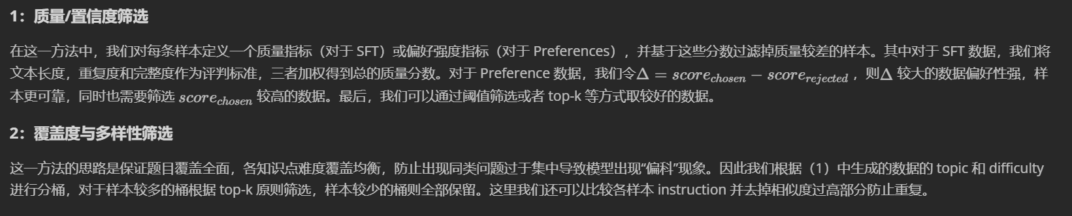
数据筛选：同样是两种办法

Slide 6
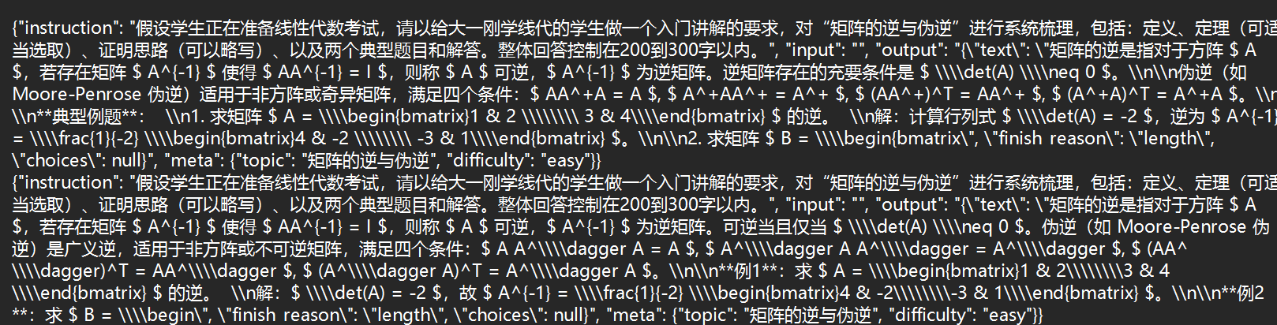
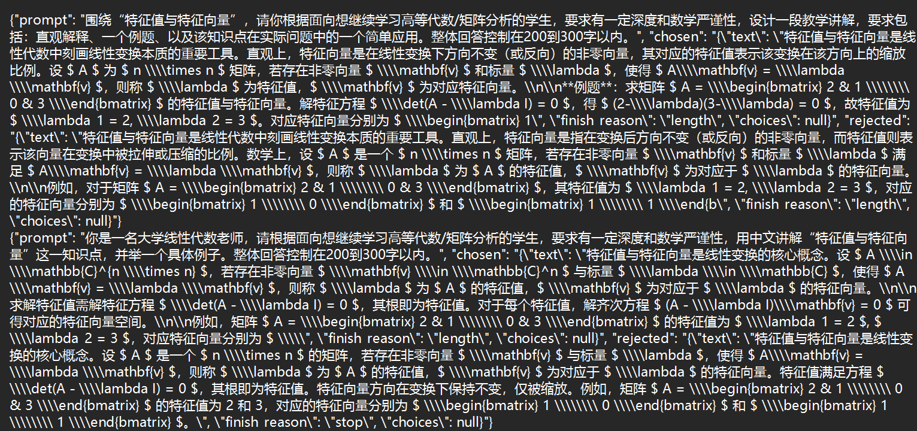

Slide 7
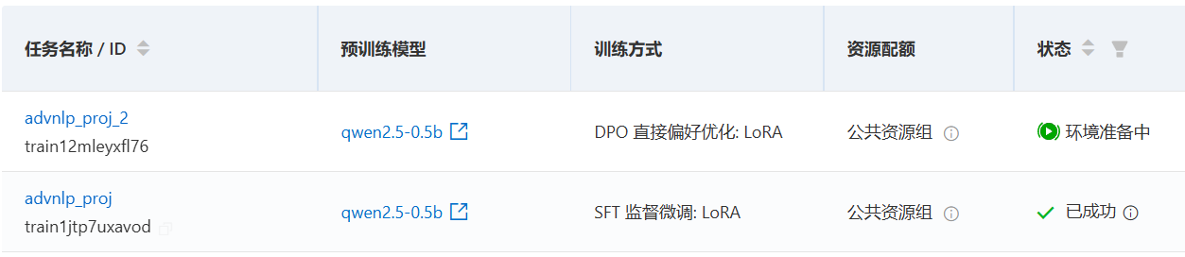
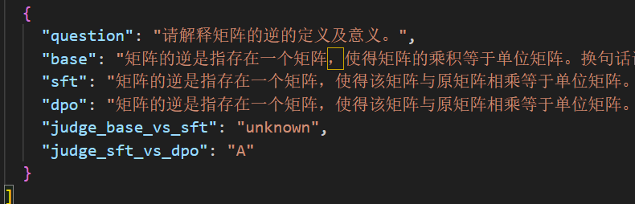
根据数据微调已有模型和评估：云平台使用练习

Slide 8
多智能体教学系统设计
先把线性代数课程拆成”章节 → 知识点 → 难度等级“的层级架构；
每次学习针对一个学生尚未掌握的知识点，进行“诊断 → 讲解 → 练习 → 再诊断”的流程；
通过题目结果判断错误类型（概念不懂 / 计算粗心），并给出不同应对策略；
随着学生表现动态调整难度：从简单题 → 中等题 → 可选的困难题。

Slide 9
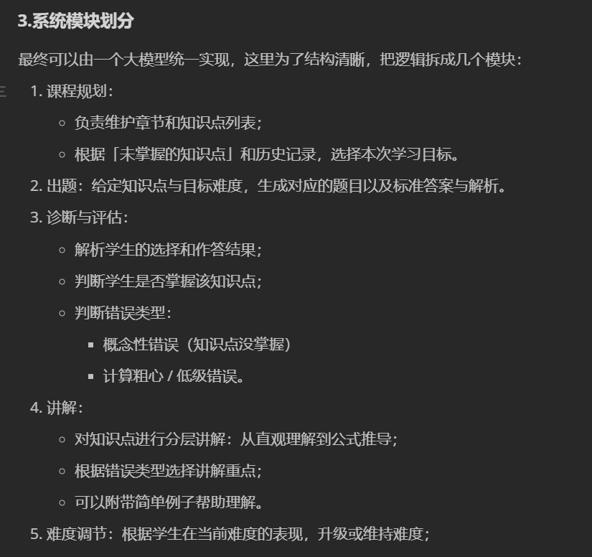

Slide 10
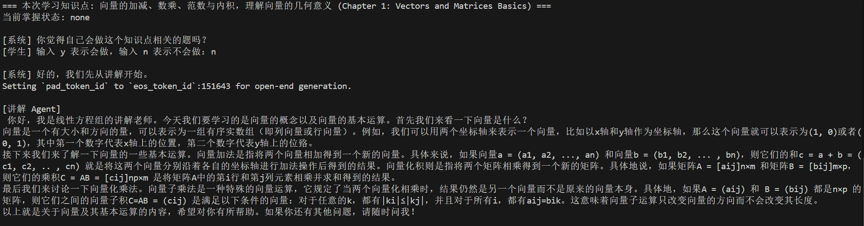
……

Slide 11
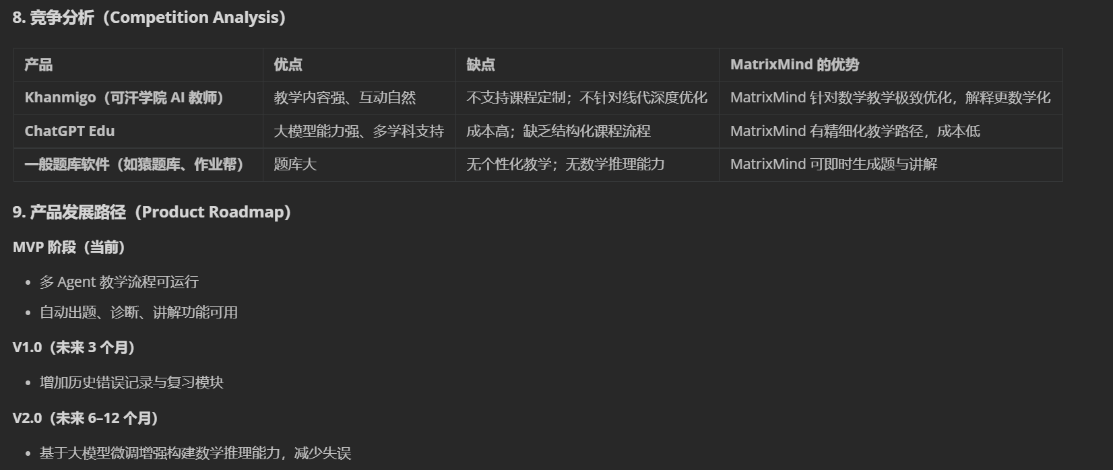
商业计划书：画饼环节

Slide 12
一点个人想法（感受）
project的形式：不是大作业，而是真正的一个项目
全流程做完后能感受到对这个行业的工作模式的进一步理解
Q4的设置：从知识掌握到谋生（？）技能
个人能力的提升：如何应用好现在有的如此多的工具？

Slide 13
感谢聆听

